Slide 1

Преподаватель :Р.А.Андреева
Проблема экспансии в Россию западной системы ценностей
Государственное профессиональное автономное
Образовательное учреждение Краснодарского края
«Новороссийский колледж строительства и экономики» для специальностей « Социально – экономических дисциплин»

Slide 2
Экспансия - это территориальное ,географическое или иное расширение зоны обитания , или зоны влияния отдельного государства , народа, культуры или биологического.
Культурная экспансия — комплексный, системный и многогранный процесс, детерминированный,
во-первых, расширением области влияния доминирующей культуры за её исторически сложившиеся первоначальные пределы;
во-вторых, последовательной расширяющейся практикой использования на новых, ранее не задействованных, территориях символических объектов, смыслов, средств их выражения

Slide 3


Slide 4

Вступление России в эпоху либеральных реформ Конституция РФ признает «идеологическое многообразие” «никакая идеология не может устанавливаться в качестве государственной или обязательной». Культурно-духовное пространство и культурный облик нового российского общества формировались в процессе разрушения российского культурно-духовного пространства под натиском западной системы ценностей

Slide 5
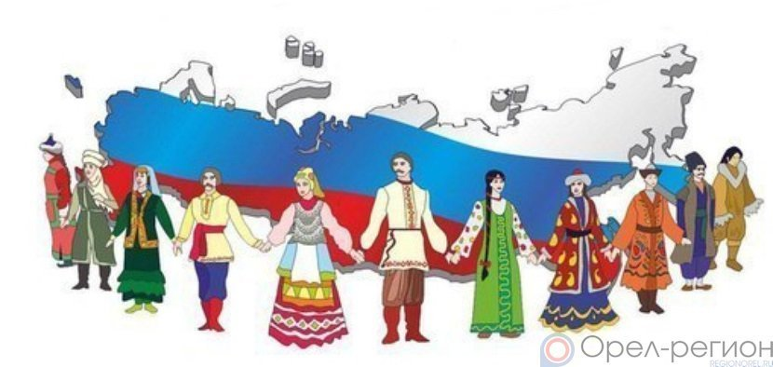
Россия – многонациональная страна.
Россия является светским государством, где никакая религия не может быть установлена в качестве государственной или обязательной. А свобода совести и вероисповедания гарантируется Конституцией. Всем гражданам дано право на исповедание любой религии и право быть атеистом. По данным переписи населения в РФ в 2010 г. Население страны распределяется по религиям в следующем процентном соотношении: ПРАВОСЛАВИЕ -75% ИСЛАМ – 5% АТЕИСТЫ -8% КАТОЛИЦИЗМ, ПРОТЕСТАНТИЗМ, ИУДАИЗМ БУДИЗМ – по 1%

Slide 6
Национальная культура
Национальная культура
Культура России
Национальная культура
Национальная культура
Массовая культура

Slide 7
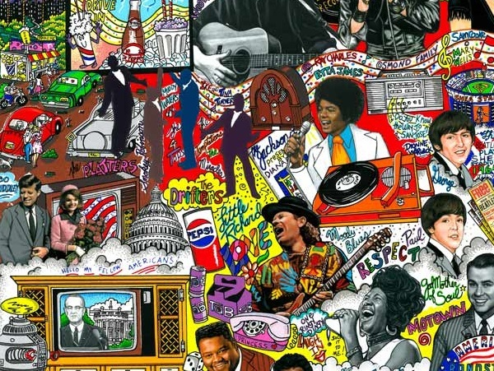
Массовая культура - явление глобализации мира
Появлению массовой культуры способствовали следующие факторы: становлением на рубеже XIX-XX вв. массового общества; переход к машинному производству в XIX в;
процессы стандартизации в производстве, обществе, духовной культуре» чётко обозначились две сферы жизни работающего человека: работа и досуг;
спрос рождает предложение – появился рынок досуга: «типовой» культурный продукт ( книги, фильмы, граммофонные пластинки для интересного отдыха от монотонного труда.

Slide 8
Новые технологии машинного производства потребовали новых знаний создана система общего начального образования обширная читательская аудитория зародился один из первых жанров массовой культуры массовая литература

Slide 9
Основные особенности массовой культуры
Общедоступность:
легкие для восприятия, развлекательные представления, фильмы, музыка , песни, публикации. В рамках массовой культуры работали выдающиеся деятели искусства, такие как : актеры Чарли Чаплин, Любовь Орлова, Игорь Ильинский, всемирно известные певцы Марио Ланца , Эдит Пиаф

Slide 10
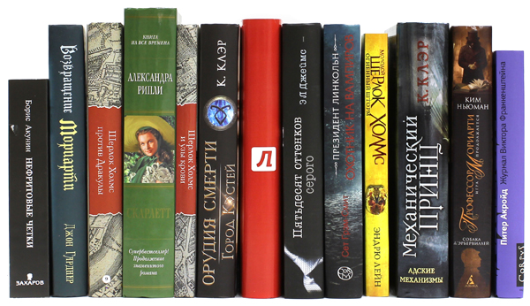

Slide 11
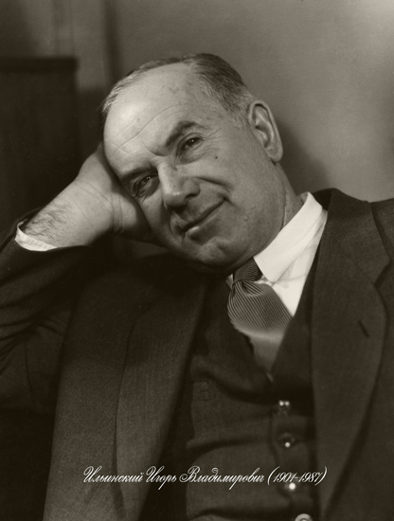

Slide 12
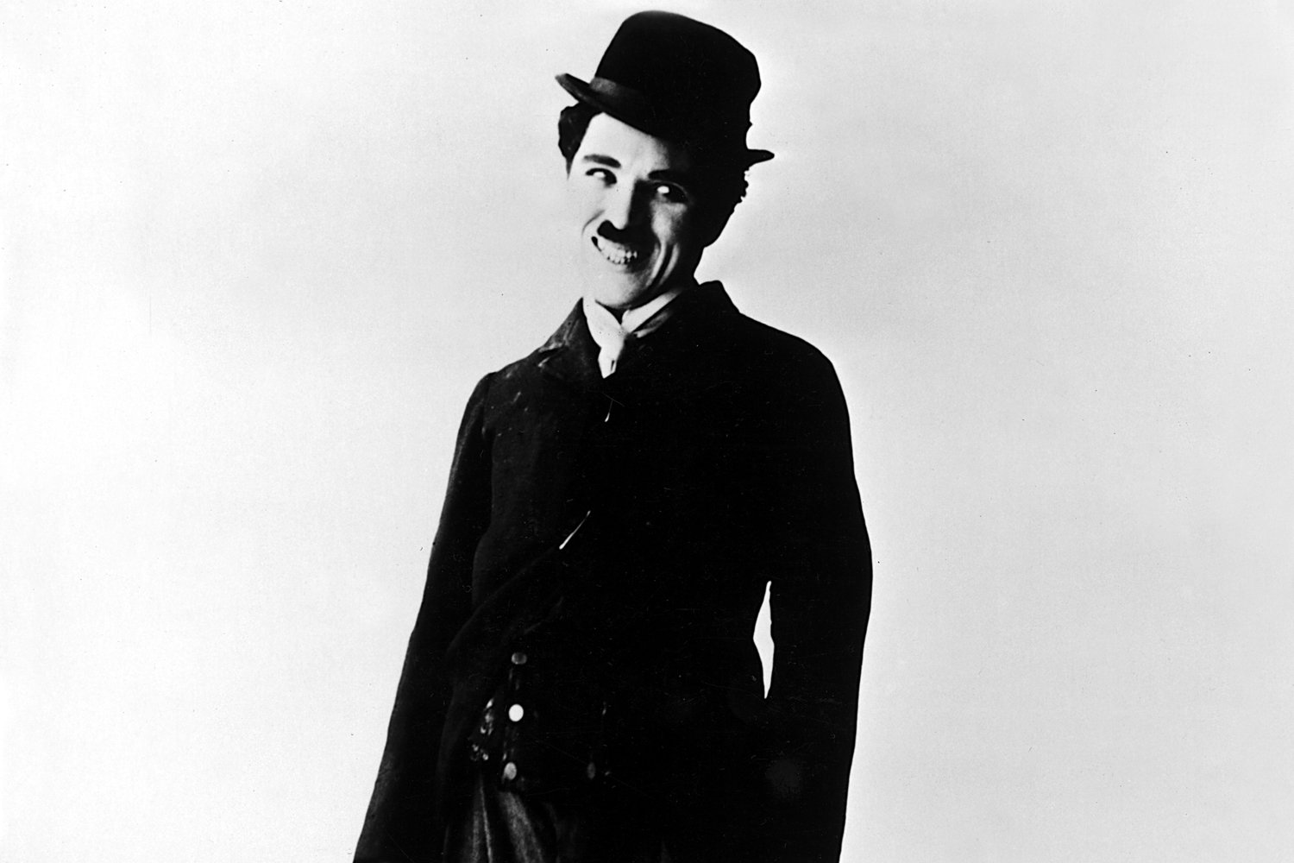

Slide 13
2. Занимательность.
обращение к сторонам жизни и эмоциям, которые вызывают неизменный интерес и понятны большинству людей: любовь, семейные проблемы, приключения, насилие, ужасы.
3. Серийность, тиражируемость.
продукты массовой культуры выпускаются в очень больших количествах, рассчитанных на потребление действительно массой людей.
4. Пассивность восприятия.
не требуется интеллектуальных или эмоциональных усилий для своего восприятия. Развитие визуальных жанров (кино, телевидение, комиксы, клипы, презентации) только усилило пассивность восприятия.

Slide 14
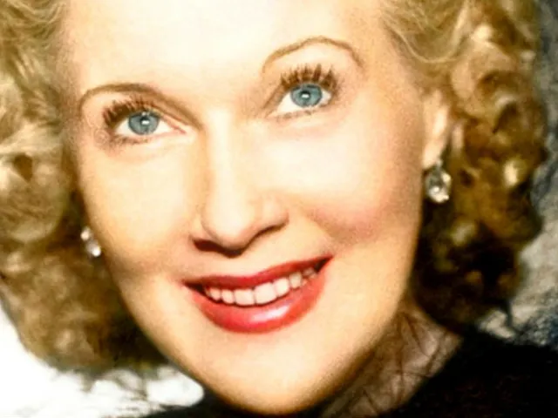

Slide 15
5. Ориентированность на гомогенную( однородную) аудиторию,
опора на коллективное бессознательное, когда с помощью телевидения, СМИ, Интернета, рекламы, игрушек происходит унификация человека, стирается его индивидуальность и национальность. Во многих странах мира с этим явлением пытаются вести борьбу.

Slide 16
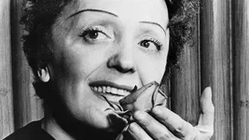

Slide 17
6. Коммерческий характер
Продукт массовой культуры - это товар, предназначенный для массовой продажи. Для этого товар должен быть демократичным, т. е. подходить, нравиться большинству людей .
Коммерческий характер проявляется и в безответственности производителей за последствия выпускаемой ими продукции.

Slide 18


Slide 19

«Массовая культура» в основном строится на ценностях денег, эгоистическом интересе. Российское общество переживает серьезную трансформацию в сторону западных ценностей. В нашей жизни возросла роль материальных ценностей: денег и богатства, уменьшилось значение ценностей нематериальных.

Slide 20
Массовая культура - это феномен современности, порожденный определенными социальными и культурными сдвигами и выполняющий ряд достаточно важных функций
Массовая культура имеет негативные аспекты - не высокий уровень ее продукции и коммерческий критерий оценки качества произведений и позитивные аспекты - предоставляет человеку невиданное ранее изобилие символических форм, образов и информации, делает восприятие мира многообразным, оставляя за потребителем право выбора "потребляемого продукта".

Slide 21


Slide 22
Проблемы развития социально-культурной сферы российского общества:
падение демографических показателей;
ухудшение уровня жизни на фоне роста цен и снижения заработной платы;
социальная незащищенность бедных слоев населения;
роль олигархов в политической и экономической жизни страны;
бюрократизм;
экологическая ситуация;

Slide 23
Выберите верные суждения о массовой культуре и запишите цифры, под которыми они указаны.
1) Массовая культура зародилась с переходом к постиндустриальному обществу.
2) Одним из признаков массовой культуры является ее коммерческая направленность.
3) Продукты массовой культуры даже по прошествии времени не могут стать частью народной культуры.
4) В массовой культуре могут использоваться идеи, художественные приемы элитарной культуры.
5) В современном обществе массовая культура преобладает.

Slide 24
Ниже приведён ряд терминов. Все они, за исключением двух, представляют черты массовой культуры.
1) коммерческий характер
2) доступность
3) использование спецэффектов
4) развлекательный характер
5) сложность формы и содержания
6) узкий круг потребителей

Slide 25
Взаимопроникновение новых национальных культур.
Культурное развитие России на современном этапе.
1.Какие фильмы были сняты в 2000-е годы:
а) «Остров», «9 рота», «Идиот»
б) «Война и мир», «Калина Красная», «В бой идут одни старики»
в) «Семнадцать мгновений весны», «Три тополя на Плющихе»
г) «Москва слезам не верит», «Завтра была война»
2.В каком городе проходит ежегодный фестиваль «Кинотавр»:
а) Москва
б) Сочи
в) Санкт-Петербург
Г) Ялта

